Slide 1
Bahá'í-troen
En skolepresentasjon, våren 2021

Slide 2
Hva skal du lære?
Å kunne gjøre rede for Bahá'í-religionens opprinnelse og utbredelse.
Å kunne gjøre rede for særtrekk ved Bahá'í-religionens tro, tenkning og praksis.

Slide 3
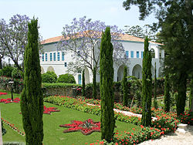
Grunnleggeren, Bahá’u’lláh (1817-1892)
Bahá’u’lláh, Teheran i 1817.
Guds herlighet eller glans.
Han kom fra en adelsfamilie.
«De fattiges far».

Slide 4
Bahá'í-troen
Monoteistisk religion.
Den yngste verdensreligion.
En selvstendig religion.
I Persia i 1844.
Seks millioner i verden.
Ca. 1200 Bahá'íer i Norge.

Slide 5
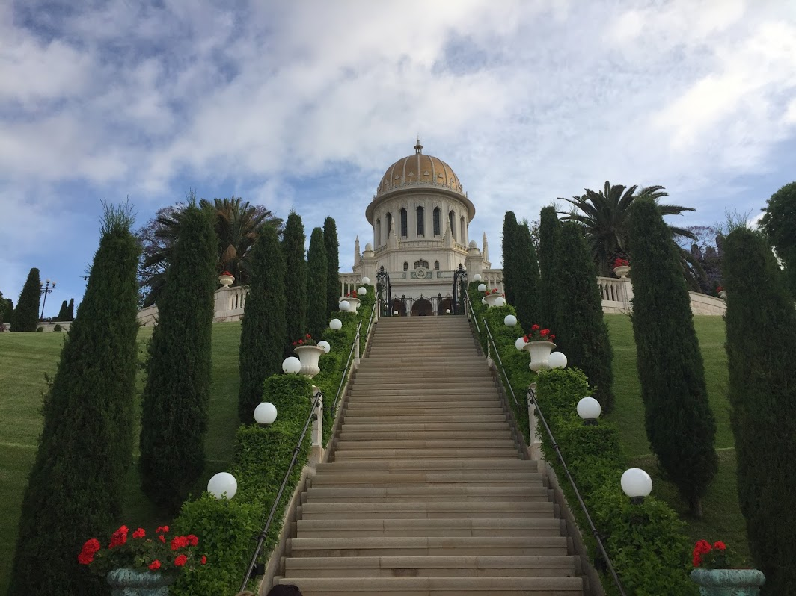
Hvordan begynte det? Forløperen, Bab (1819-1850)
«Báb» betyr «Porten».
En «ventet profet» og forløperen til en ny åpenbaring fra Gud, 1844.
Budskapet om et mer rettferdig samfunn uten religiøse fordommer og overtro.
Mange mennesker, deriblant Bahá’u’lláh vendte seg til troen på ham.
Voldsomt fiendskap hos det muslimske presteskapet og myndighetene i landet.
Fengslet og henrettet i 1850.
Etterlot seg mange bøker.

Slide 6
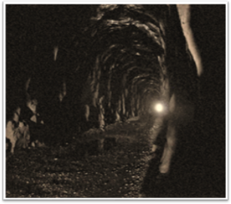
Det Svarte Hull
Bahaullah som en av de fremste forsvarerne av Babs sak.
Fangene i skitt og mørke med tunge lenker rundt nakken mens de ventet å bli henrettet.
I fangehullet fikk Bahá’u’lláh åpenbaringer fra Gud.
«Sannelig, vi vil gjøre deg seierrik ved deg selv og din penn. Sørg ikke over det som har tilstøtt deg, og frykt ikke, for du er trygg. Om kort tid vil Gud oppreise jordens skatter».

Slide 7
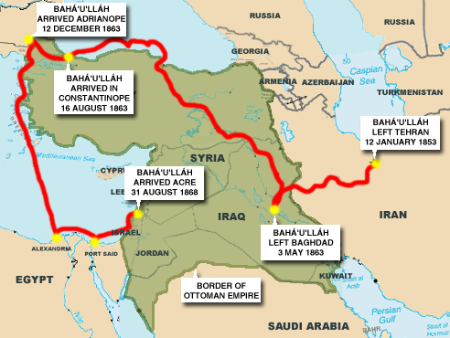
Bahá’u’lláhs liv i eksil
Ble løslatt og forvist fra hjemlandet.
I Baghdad, hvor han erklærte seg som profet.
Deretter sendt til Istanbul og Adrianopel.
Til slutt byen Akka i Palestina, dagens Israel.
Levde 40 år i eksil.
Døde i 1892.

Slide 8
Bahá’u’lláhs grav
Det helligste stedet på jorden for Bahá'íer.

Slide 9
Hellige skrifter
Brev til konger og verdensledere.
Mange bøker og skrifter direkte fra ham.
Regnes som hellige skrifter i bahá'í-troen.

Slide 10
Kitab-i-Aqdas (Den Helligste Bok)
Bahá'íenes lovbok, skrevet i Akka i 1873.
Grunnlaget for lover og prinsipper og praktiske forordninger for bahai-samfunnet.
Består av flere hundre vers, som er samlet i 189 avsnitt.
Også oversatt på norsk.

Slide 11
Fengselet i Akka

Slide 12
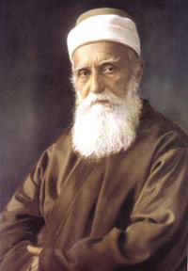
Andre viktige personer i bahá'í-troen: Abdu’l-Bahá (1844-1921)
Bahaullahs sønn.
Den mest trofaste ledsager og beskytter.
Utpekt i sin fars testamente til «paktens midtpunkt», «troens sanne eksempel» og «den eneste fortolker av Bahaullahs lære».
Omfattende forfatterskap; det meste handler om prinsippet om «enhet».
Og mange bønner.

Slide 13
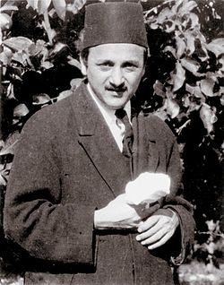
Shoghi Efendi (1894-1957):
Abdu’l-Bahás dattersønn.
Utpekt i sin bestefars testamente til Beskytteren for det internasjonale Bahá'í-samfunnet i 1921.
Oversatte troens helligskrifter.
Utviklet globale planer for Bahá'í-samfunnets utbredelse.
Utviklet bahá'í-verdenssenter i Haifa.
Bygde den administrative strukturen for troen, som forberedte samfunnet for valget av Det Universelle Rettferdighetens Hus.
Bahá'í-samfunnet ble flerdoblet under hans administrasjon.

Slide 14
Bahá'í-administrasjonen
Ikke presteskap.
Har demokratisk valgte råd på lokalt, nasjonalt og internasjonalt nivå.
Basert på personens egenskaper, hemmelig valg og uten valgkamp.
Lokale og nasjonale råd velges en gang i året.

Slide 15
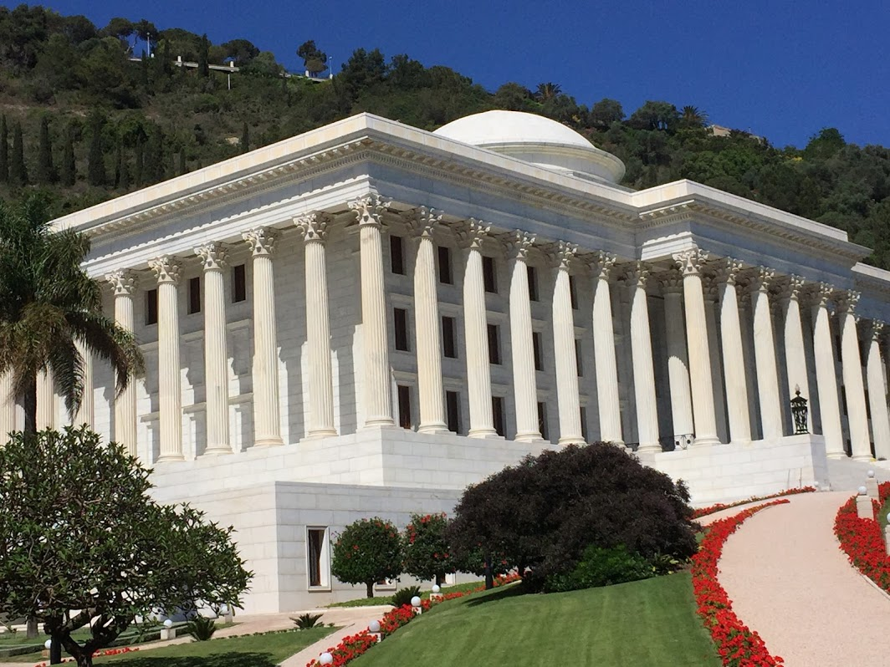
Det Universelle Rettferdighetens Hus
Det øverste internasjonale organet for bahai-troen.
Ble etablert i Haifa i 1963.
Består av ni medlemmer som velges av delegatene fra nasjonale råd for en femårsperiode.
Administrativ, åndelig og lovgivende myndighet for bahaier i verden.

Slide 16
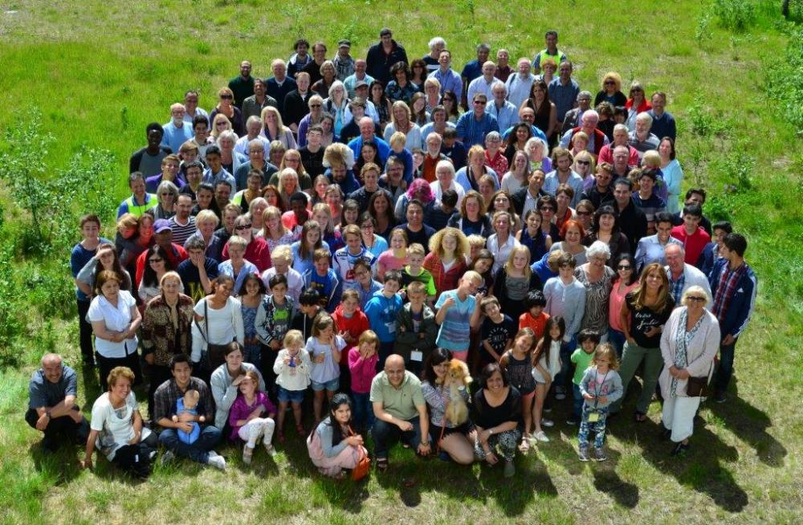
Enhet
Sentralt i bahá'í-troen.
Alle religioner kommer fra samme ene Gud.
«Jorden er kun ett land og menneskeheten dets innbyggere» er en av troens læresetninger.
Enhet i mangfold. Alle er verdensborgere, og skal arbeide for at menneskeslekten skal leve i enhet og fred preget av respekt og nestekjærlighet.

Slide 17
En moderne og fredelig religion
Uavhengig søking etter sannheten.
Likeverd mellom alle mennesker.
Verdens nasjoner må arbeide for fred.
Ekstrem fattigdom og rikdom skal fjernes.
Avskaffe alle former av fordommer.
Kvinner må sikres de samme rettigheter som menn.
Det må gjennomføres skolegang for alle.
Opprettelse av et verdensomspennende forbund, der alle dagens selvstendige stater går sammen under én felles regjering.
Menneskehetenes enhet, nasjonenes enhet og religionenes enhet skal bli til virkelighet.
Bahá'íene er engasjerte i samfunnsbyggende arbeid.

Slide 18
Høytider
Egen kalender og egne høytider.
Ridvan, den viktigste høytiden.
Varer i tolv dager.
Feiring av Bahá’u’lláhs erklæring som profet.
Også en rekke andre høytidsdager til minne om viktige begivenheter.

Slide 19
Bahá’íene har ikke mange ritualer
Religiøse ritualer er ikke de viktigste.
Den åndelige og moralske utviklingen i hverdagen skal avspeile den indre åndelige utviklingen.
Meditasjon og daglig lesing av helligskriftene.
Faste.
Pilegrimsreise.

Slide 20
Pilegrimsreise

Slide 21
Leveregler
Etiske regler og kjærlighetsbudet ligner de vi finner i de andre verdensreligionene.
Sannferdighet og pålitelighet er særlig grunnleggende egenskaper.
Ekteskap mellom menn og kvinner betraktes som en åndelig så vel som en fysisk forening. Familien er viktig, den er grunnlaget for det menneskelige samfunn.
Skilsmisse frarådes, men er ikke forbudt.

Slide 22
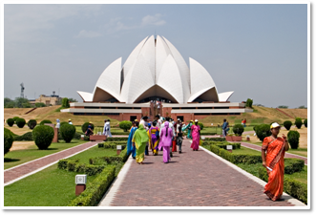
Bahá’í-templer
Lotus-templet i India
Tilbedelse må kombineres med tjenestehandlinger
Egne templer.
Har ni sider.
Samfunnstjenester rundt de ni sidene.
Lotus-templet i India.
Alle mennesker uansett religion og tro er velkomne der.
Bahai-templet i Chicago

Slide 23
Livet etter døden
Meningen med livet er å oppnå åndelig vekst.
Åndelig vekst fører til at vi kan nærme oss Gud.
Menneskets sjel lever videre etter døden og fortsetter å utvikle seg.
Bahá’íer tror ikke på reinkarnasjon.
Etter døden reiser menneskets sjel videre til en ny tilværelse som er ukjent for oss nå.

Slide 24
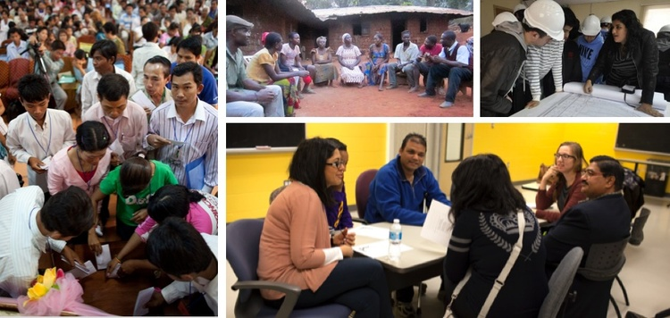
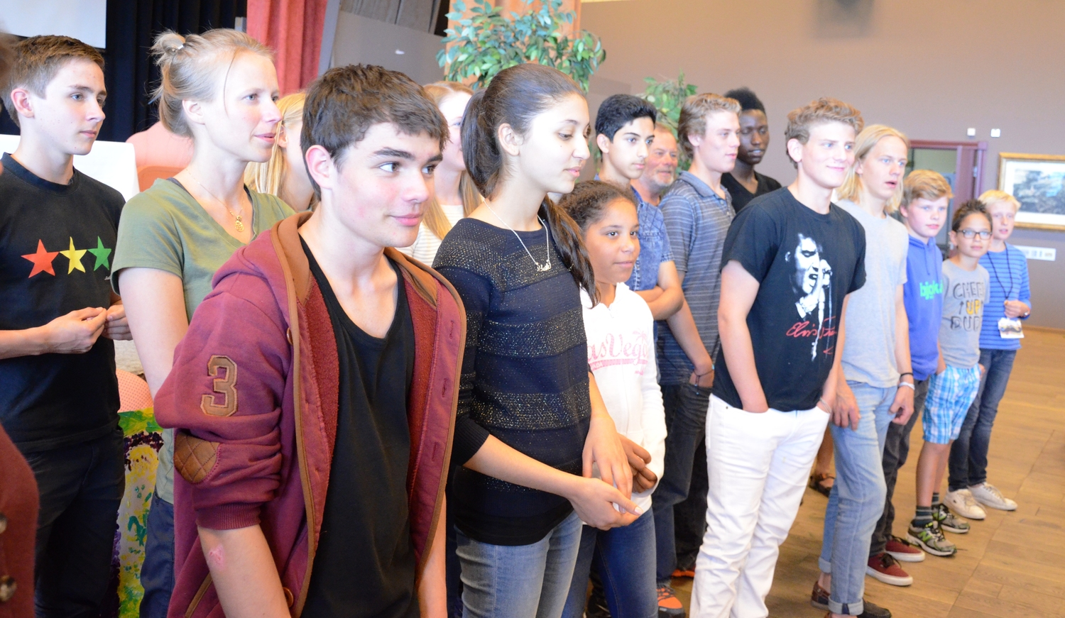
Samfunnsbyggende aktiviteter
Barneklasser
Juniorungdomsprogram
Studiesirkler
Andaktsmøter

Slide 25
Et andaktsmøte

Slide 26
Barneaktiviteter

Slide 27
Barneklasser

Slide 28
Barn- og ungdomsaktiviteter

Slide 29
Et dynamisk samfunn: samfunnsbyggende aktiviteter
Barneklasser: nærer barns hjerter og sinn.
Juniorungdomsgrupper: bidrar til å styrke juniorungdommens (12 - 15 år) krefter og talenter til det beste for deres nabolag og samfunn.
Studiesirkler: for å lære og tilegne seg kunnskap, ferdigheter og evner til å gjøre tjeneste for samfunnet.
Andaktsmøter: både venner og ukjente kan komme sammen, be bønn og reflektere over hellige skrifter med tanke på å styrke samfunnets gudhengivne karakter.

Slide 30
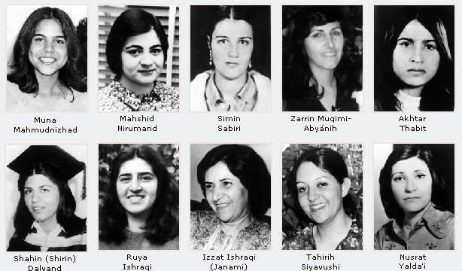
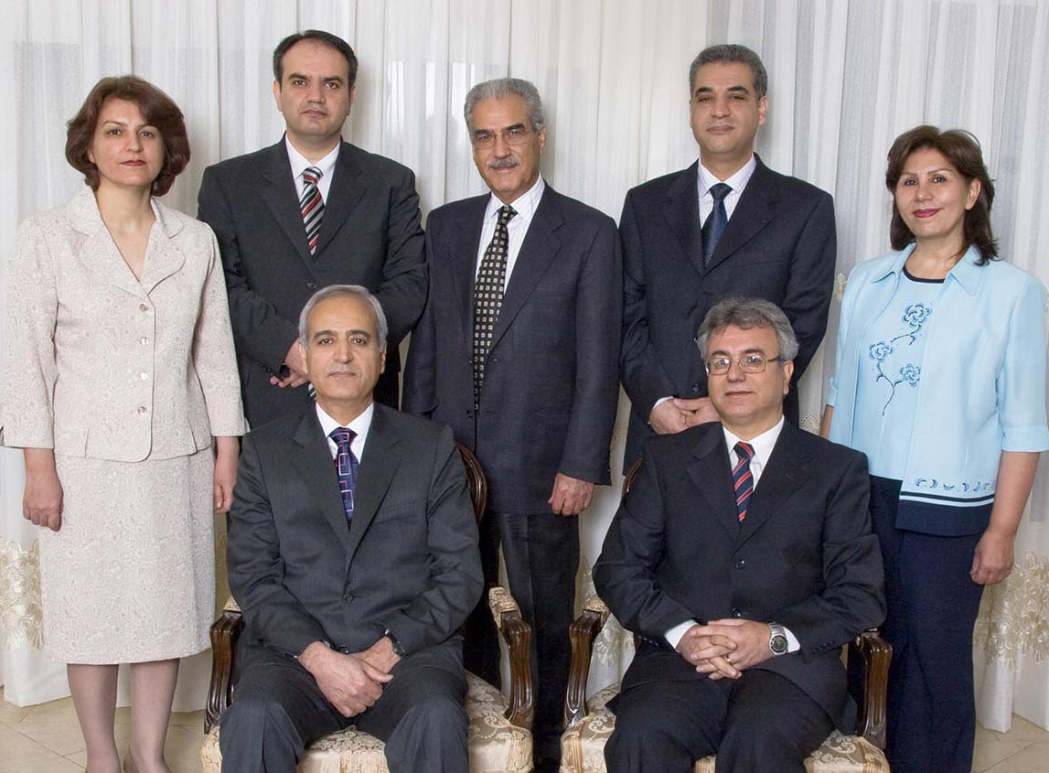
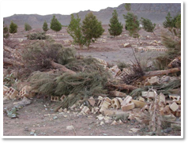
Forfølgelser
Forfølgelser i en rekke land.
I Iran blir de ansett som frafalne muslimer.
De iranske myndighetene har foretatt arrestasjoner, drap og henrettelser på bahaier.
Bahaienes eiendommer, forretninger, pensjoner og rett til høyere utdanning er blitt fratatt.

Slide 31
Noen sitater fra Bahá’u’lláhs skrifter om enhet
Jorden er kun ett land og menneskeheten dets innbyggere.
O dere høyt elskede! Enhetens tabernakel er reist. Betrakt ikke hverandre som fremmede…
Omgås tilhengere av alle religioner i en ånd av vennlighet og kameratskap. Dere er fruktene på ett tre og bladene på en gren.

Slide 32
Husker du?
Skriv noen nøkkelord om Bahá’u’lláh!
Hva tenker bahá'í-religionen om enhet?
Fortell om noen kjennetegn ved bahá'í-religionen.
http://rle-nett.cappelendamm.no/enkel/seksjon.html?tid=1280539

Slide 33
Forslag til ettertanke!
Hva tror du skal til for å skape en rettferdig verden der ingen er spesielt rike eller spesielt fattige?
Hva tenker du om at alle land i verden skal være ett land med én felles regjering, ett felles språk og én felles domstol? (som likner en føderal styringsmodell i verden).
Bahá’íene støtter ulike kvinneprosjekter verden over? Hva tenker du om det?
http://rle-nett.cappelendamm.no/enkel/seksjon.html?tid=1280539

Slide 34
Til videre arbeid
Finn noen likheter og forskjeller mellom bahá'í og én annen verdensreligion.
http://rle-nett.cappelendamm.no/enkel/seksjon.html?tid=1280539

Slide 35
Kilder
www.bahai.no (Offisiell nettside for bahaier i Norge)
www.bahai.org (Offisiell nettside for bahaier i verden)
http://rle-nett.cappelendamm.no/enkel/seksjon.html?tid=1280539
https://no.wikipedia.org/wiki/Bah%C3%A1%27%C3%AD
Geir Winje: En kort presentasjon av Baha’i. Troen på enhet, 2004: www.geirwinje.no/onewebmedia/bahai.pdf
Bildesamling: www.google.com/bahai
Gloria Faizi (1997): Baha’i-troen, Innføring i en verdensreligion: norsk utgave, Bahai forlag (2007).

